Slide 1
TESTE DE SOFTWARE

Slide 2


Conceito
Teste de software é o processo de avaliar um sistema, aplicação ou programa para verificar se ele:
funciona conforme o esperado;
atende aos requisitos definidos;
está livre de erros (ou com o mínimo possível) ;
Em outras palavras, é uma forma de identificar falhas antes que o usuário final as encontre.

Slide 3
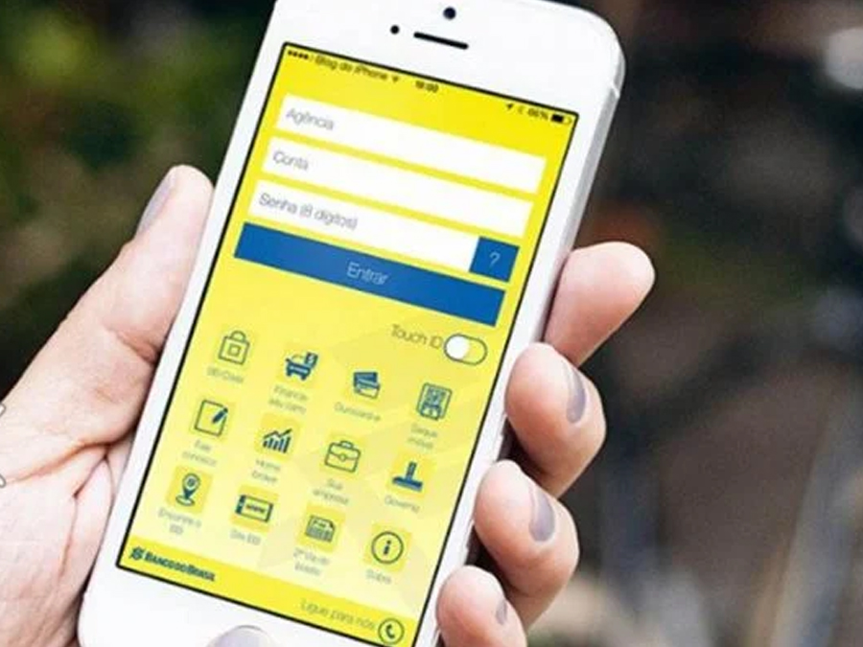
Exemplo Prático
Imagine um aplicativo de banco:
Testar se o login funciona → teste de software
Ver se a transferência dá erro → teste de software
Conferir se o app trava → teste de software

Slide 4
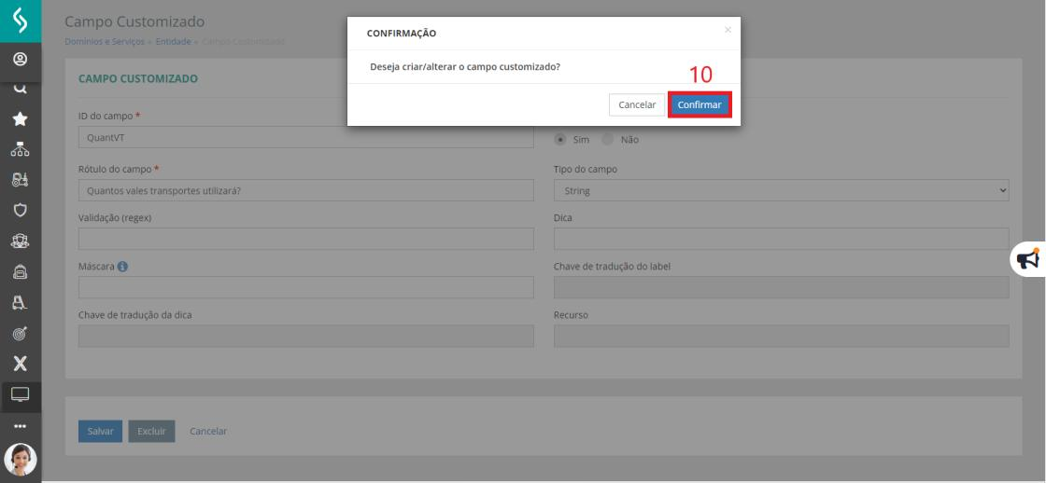
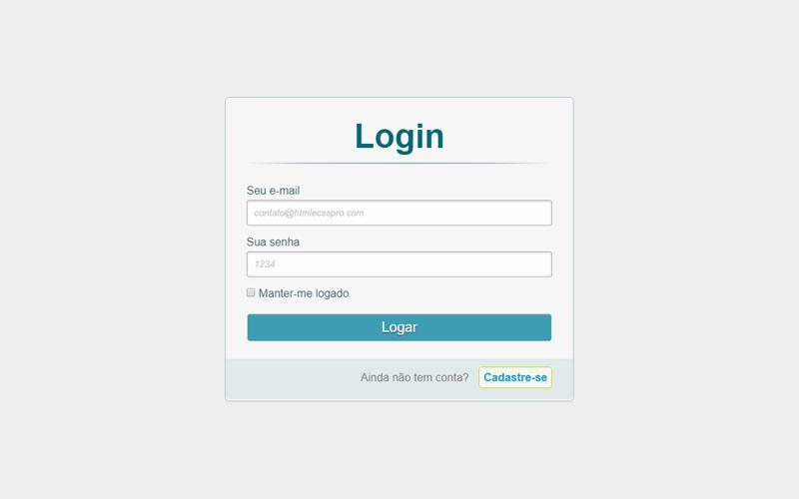
Teste funcional
O teste funcional é o tipo de teste que verifica se as funcionalidades de um sistema estão funcionando conforme o esperado, de acordo com os requisitos.

Slide 5
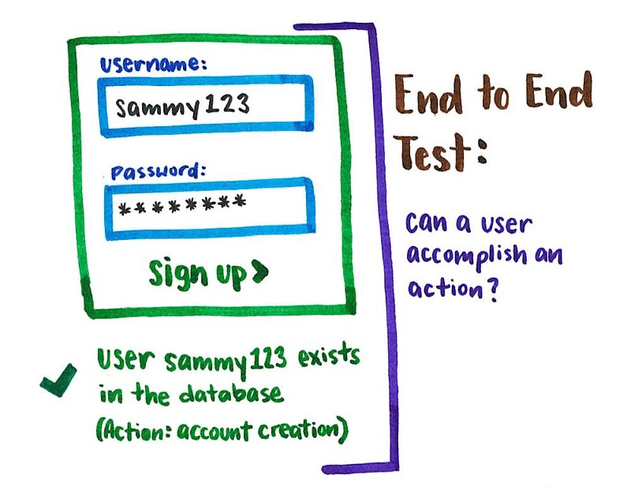
O que é verificado
Regras de negócio;
Entradas e saídas de dados;
Fluxos do sistema;
Funcionalidades (botões, telas, ações).

Slide 6
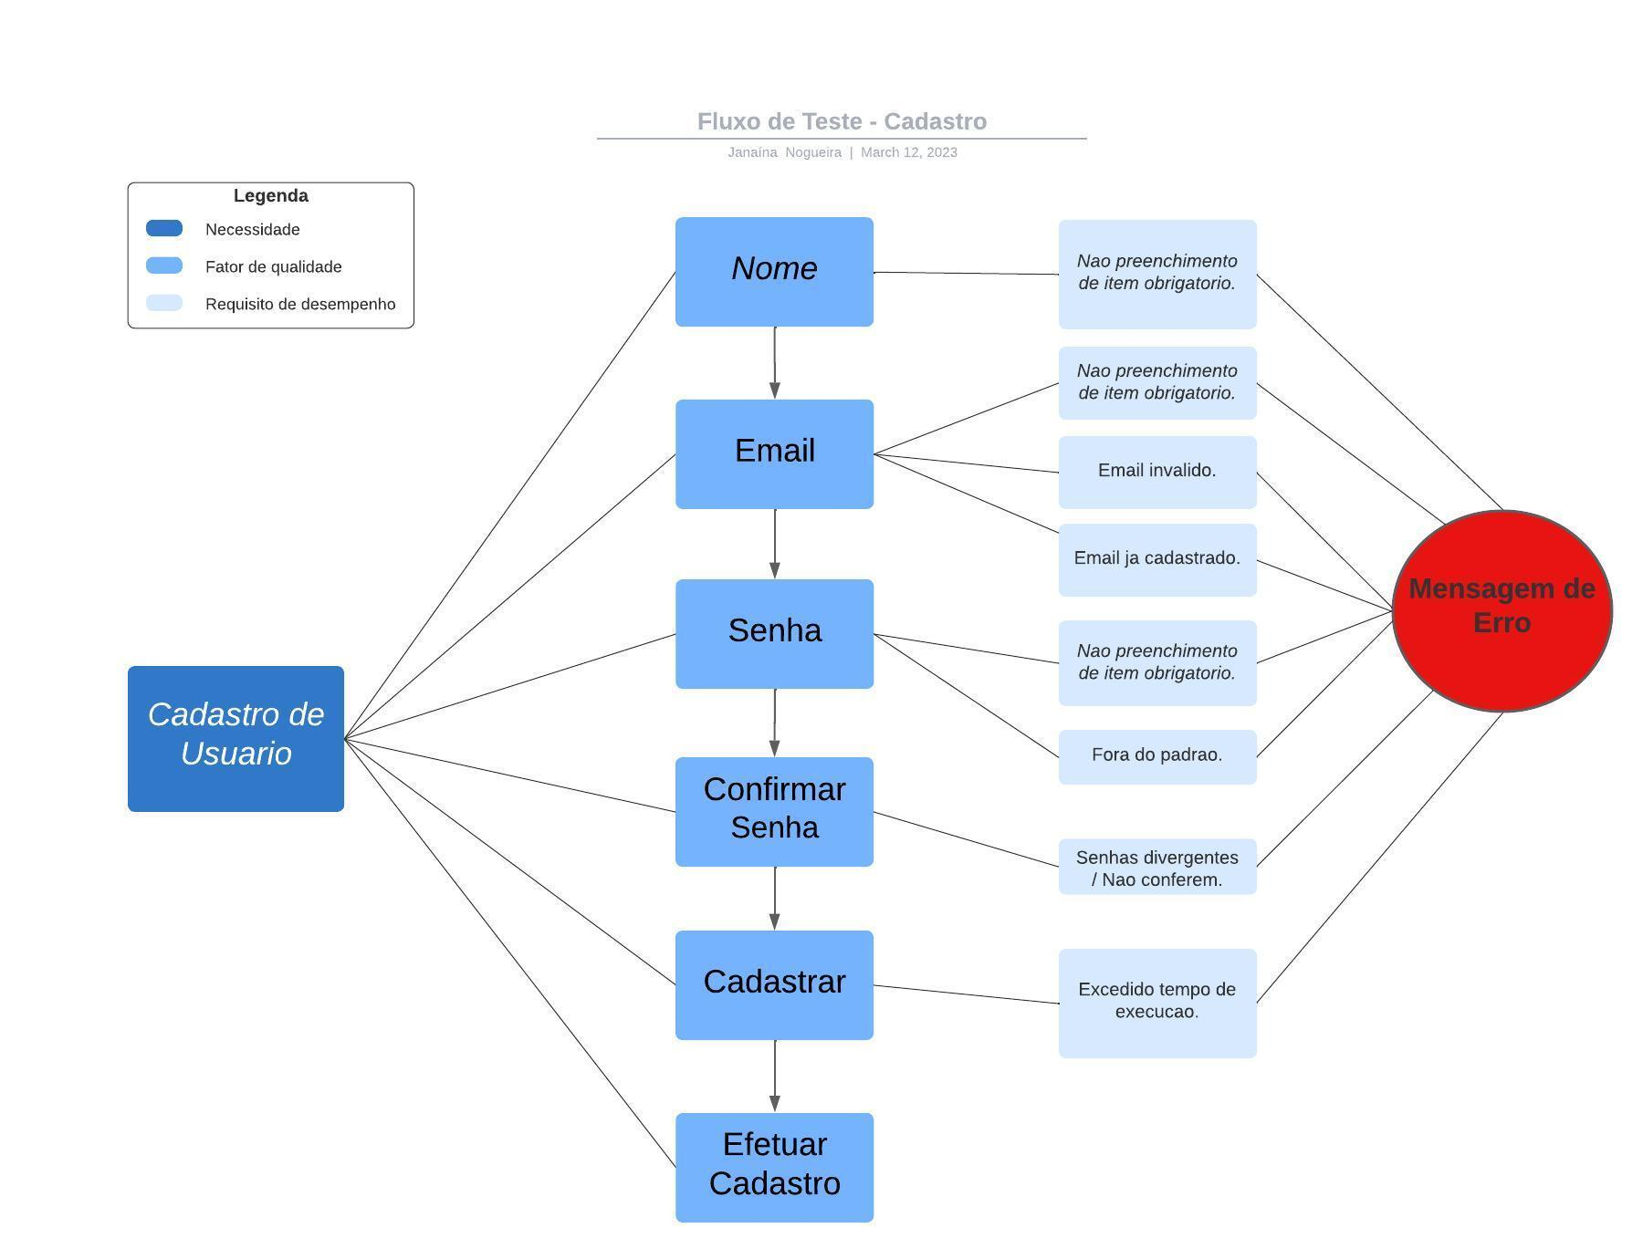
Exemplo Prático
O usuário consegue fazer login com dados válidos?
O sistema bloqueia login com senha errada?
Um cadastro é salvo corretamente?
O botão “comprar” finaliza o pedido?

Slide 7
Exercícios de teste funcional
O cliente tem um APP para cadastrar, realizar pedidos, fazer pagamentos e emitir uma nota fiscal,
Criar 10 testes funcionais de cada modulo.
1-Usuário consegue se cadastrar?
2-Usuario consegue se logar?

